Slide 1
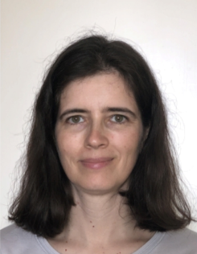
14 de outubro de 2020 | 11h00 | zoom
Training session on PURE (NOVA Research Information Management System) for GHTM-IHMT-NOVA researchers
Sofia Goncalves Seabra
Sofia Santos
The session aims to enable all GHTM-IHMT-NOVA researchers to use PURE to register their scientific production, which will allow greater efficiency in the following steps:
- Scientific information management and reporting at NOVA and GHTM-IHMT
- Presentation on public NOVA Research Portal (https://novaresearch.unl.pt/)
- Export of content to ORCID and Ciência Vitae
- Automatic creation of each investigator's CV for individual use
Anfitreão: Miguel Viveiros
Notes:
Os logotipos estão à parte para o caso de ser necessário diminuir ou aumentar (esperemos que nunca!) o tamanha da página. Assim, consegues sempre controlar o tamanho da página sem perder o cabeçalho e o rodapé.

